Slide 1
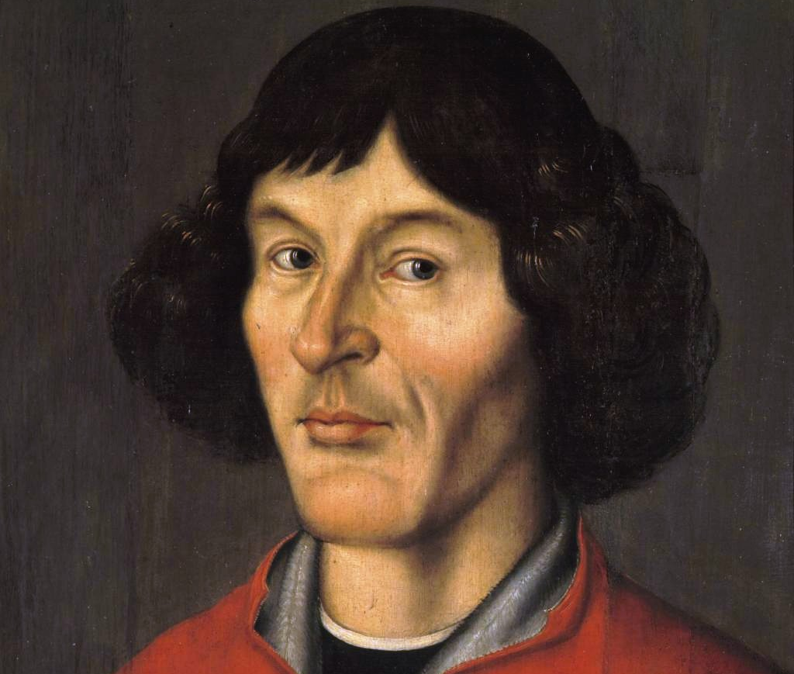
MIKOŁAJ KOPERNIK
Prezentacja wykonana przez Kacpra Stasiaka

Slide 2
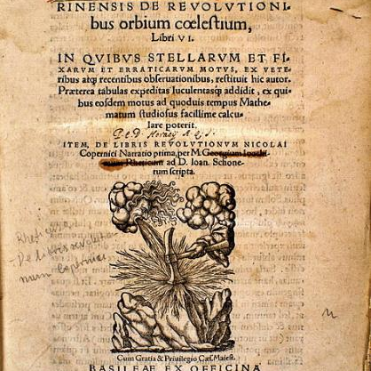
MIKOŁAJ KOPERNIK– zajmował się matematyką, prawem, ekonomią, strategią wojskową, astrologią, był także lekarzem oraz tłumaczem ale przede wszystkim polskim astronomem, autorem dzieła:
(O obrotach sfer niebieskich)
Przedstawiającego szczegółowo i w naukowo użytecznej formie heliocentryczną wizję Wszechświata nazywaną przewrotem kopernikańskim. Według której to Ziemia kręci się wokół Słońca, a nie odwrotnie, jak ówcześnie sądzono.

Slide 3
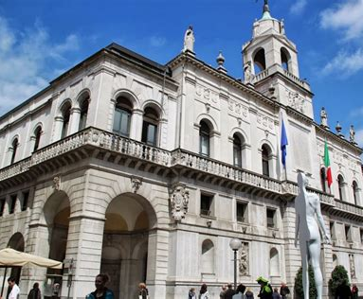
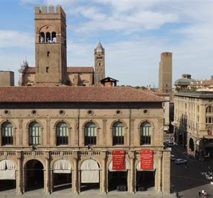
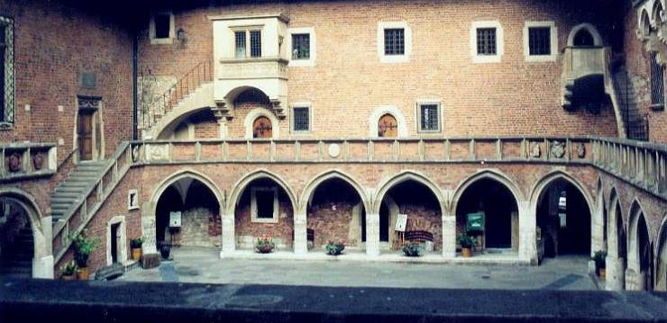
MIKOŁAJ KOPERNIK
Urodził się w rodzinie kupca Mikołaja i Barbary. Miał troje starszego rodzeństwa: brata Andrzeja , siostrę Barbarę oraz Katarzynę.
W roku 1491 Mikołaj rozpoczął studia na Akademii Krakowskiej.
W 1496r rozpoczął studia prawnicze na Uniwersytecie w Bolonii.
W 1497r Kopernik pełnoprawnie objął kanonię warmińską.
W 1500r odbył wraz z bratem Andrzejem Kopernikiem odbył podróż do Rzymu, gdzie wygłosił kilka prywatnych wykładów i tam, w nocy z 5 na 6 listopada 1500r, obserwował zaćmienie Księżyca.
W 1501r uzyskał zgodę kapituły warmińskiej na rozpoczęcie kolejnych studiów medycznych na Uniwersytecie w Padwie.

Slide 4
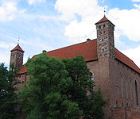
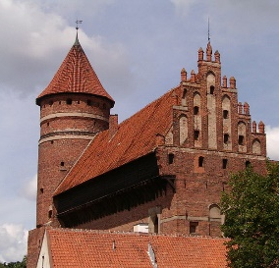
Po przyjeździe do Padwy wznowił również studia medyczne. W Padwie Kopernik studiował także filologię grecką.
Mikołaj Kopernik powrócił do Polski pod koniec 1503 roku i w kilku następujących latach towarzyszył swojemu wujowi biskupowi warmińskiemu Łukaszowi Watzenrode.
W 1507r najprawdopodobniej był obecny na koronacji Zygmunta I Starego w katedrze wawelskiej.
w 1509r uczestniczył w sejmie krakowskim.
W pierwszej połowie 1510 roku astronom opuścił Lidzbark i przeniósł się do Fromborka. Od 1510 pełnił tam rolę kanclerza kapituły warmińskiej.

Slide 5
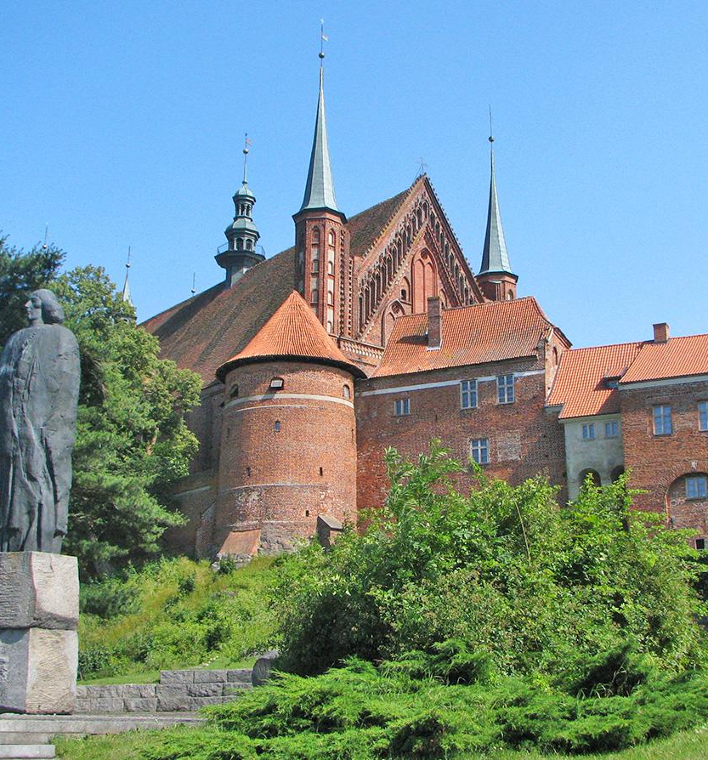
Kiedy wybuchła wojna polsko-krzyżacka 1519–1521, astronom, wraz z Janem Scultetim, został oddelegowany do negocjacji z wielkim mistrzem zakonu krzyżackiego Albrechtem Hohenzollernem. Wkrótce potem Frombork, w którym przebywał Kopernik, został napadnięty i spalony przez Krzyżaków.
W 1520 został mianowany administratorem dóbr Olsztyna (rezydując na zamku w Olsztynie).
Kopernik, jako administrator przygotowuje miasto i zamek olsztyński do obrony przed najazdem Krzyżaków. Dzięki wzorowemu przygotowaniu atak krzyżacki został odparty i miasto nie zostało zdobyte. Była w tym wielka zasługa Kopernika.
W grudniu 1542 astronom doznał wylewu krwi do mózgu, w wyniku czego utracił mowę, a prawa strona jego ciała została sparaliżowana. Astronom zmarł przed 21 maja 1543 we Fromborku.

Slide 6
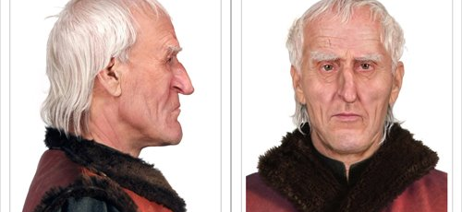
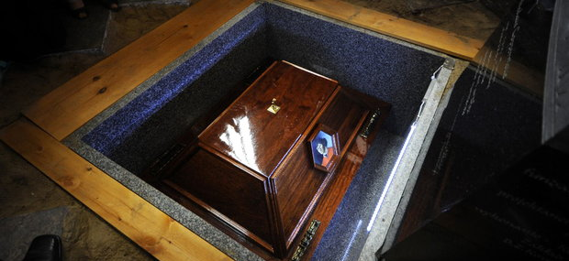
CIEKAWOSTKI
Jesienią 2005 roku odnaleziono w katedrze fromborskiej szczątki Mikołaja Kopernika. Na podstawie czaszki specjaliści dokonali rekonstrukcji prawdopodobnego wyglądu Kopernika w wieku 70 lat. Komputerowa wizualizacja jest porównywalna z najsłynniejszym wizerunkiem astronoma - tzw. toruńskim portretem Kopernika
Zalecił smarowanie chleba masłem i … uchronił ludność przed zarazą
Kopernik badając przyczyny zarazy w Olsztynie odkrył, że jej głównym powodem był spożywany zanieczyszczony chleb, który często lądował na ziemi, po czym był zjadany razem z brudem i zarazkami. Uczony wpadł na pomysł, aby smarować pieczywo masłem. Przywierający do niego bród zniechęcał do jedzenia. W efekcie, ludność zaczęła dostrzegać problem i przestała jeść zanieczyszczone pieczywo. Zaraza ustąpiła, a smarowanie chleba masłem stało się popularne w całej Europie.
Kopernik zakazany
Po śmierci Kopernika papież Paweł IV podjął decyzję, aby sporządzić wykaz „zatrutych ksiąg”, których katolicy nie powinni czytać, posiadać ani rozpowszechniać.

Slide 7
KONIEC
Dziękuję za uwagę.

